Slide 1

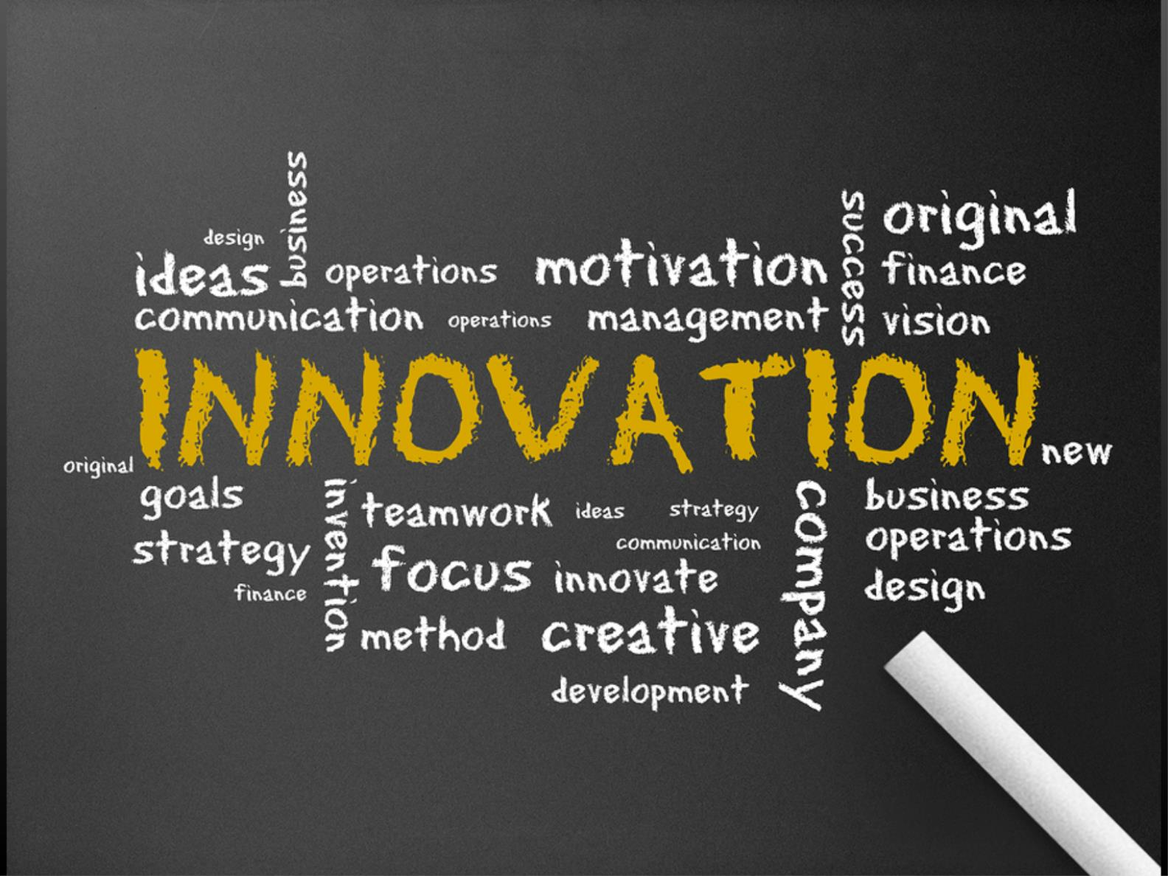

Innováció és hatékonyság Együtt a fenntartható mezőgazdaságért
GreenTech Zalaegerszeg Zöld Energia és Fenntarthatóság Konferencia Időpont: 2020. szeptember 25. 10:00 Helyszín: Zalaegerszeg, Keresztury Dezső Városi Művelődési Központ
A magyar föld jövőjéért
Dr. Balla István
Stratégiai főigazgató-helyettes

Slide 2
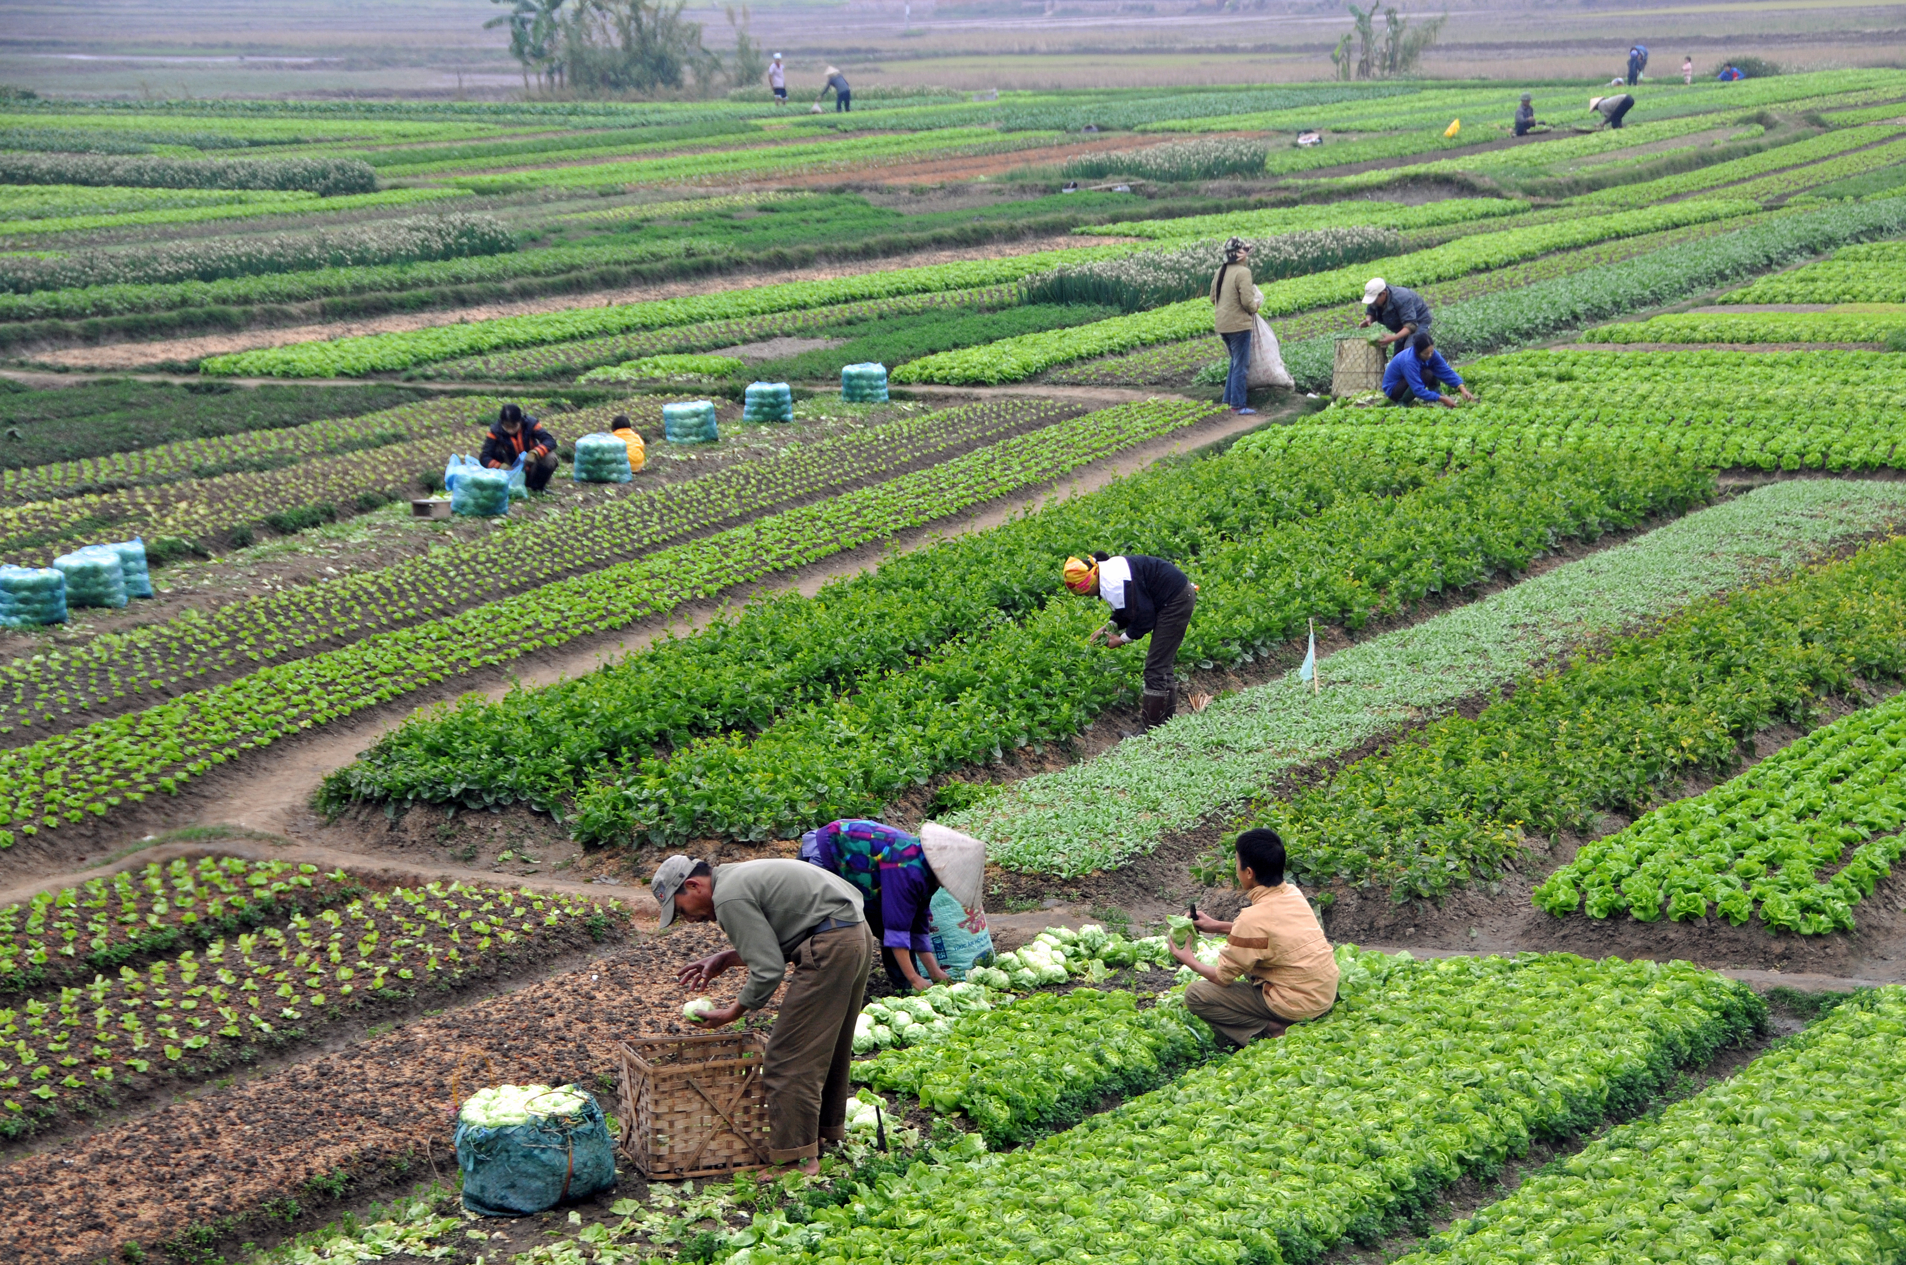
A magyar föld jövőjéért
"Az innováció alapvető fontosságú a családi gazdálkodók támogatásában, a vidéki térségek újjáélesztésében, a fiatalok számára vonzó munkalehetőségek megteremtésében, a jólét eljuttatásában a közösségek egészébe és a kívánt, éhínség nélküli világ elérésében."
José Graziano da Silva
(FAO főigazgató, 2015-19)

Slide 3
A magyar föld jövőjéért
A mezőgazdasági innováció definíciója
Mezőgazdasági Innovációs Rendszer
Ember
Tudás
Techno-lógia
Infra-struktúra
Kultúra
Az a technológia, gyakorlat vagy terménykezelés, amely növeli a terméshozamot és a jövedelmezőséget
Továbbfejlesztett vagy magas szintű termelési eljárások, amelyek a termelés minőségi és mennyiségi javítására szolgálnak
Új ötlet, folyamat, eszköz vagy megoldás az egészséges és fenntartható mezőgazdaság elősegítésére, amely egy adott környezethez igazodik
Notes:
An agricultural innovation system is about people, the knowledge, technology, infrastructure and cultures they have created or learned, who they work with, and what new ideas they are experimenting with.

Slide 4


A magyar föld jövőjéért
Környezetbarát innováció
Gazda-sági fejlődés
Társa-dalmi fejlődés
Cél: Növelnünk kell az innováció ütemét a 21. század kihívásainak leküzdése érdekében.
Notes:
Innovation is a major instrument in social and economic development; especially, eco-friendly innovation stimulates not only production but an efficient use of natural resources as well. ... Consequently, use of technology in agriculture accelerates growth and development with effective production through said processes.

Slide 5
A magyar föld jövőjéért
A 2030-as célok és kötelezettségek kifejezetten az innovációt, mint a megvalósítás kritikus eszközét említik, elismerve annak szerepét a fenntartható fejlődési célok (SDG) elérésének felgyorsításában.
Fokozott együttműködés és tudásmegosztás a technológiához és az innovációhoz való hozzáférés javítása érdekében
Hangsúlyozza a környezetbarát technológiák fejlesztésének, átadásának, terjesztésének és terjedésének sürgősségét
Rámutat a legkevésbé fejlett országok kapacitásépítési mechanizmusainak szükségességére
Notes:
accelerating and scaling up innovation in agriculture can trigger the transformation needed to respond to feeding a growing and increasingly urbanized population, climate change impacts and to achieve the sustainable development goals.

Slide 6
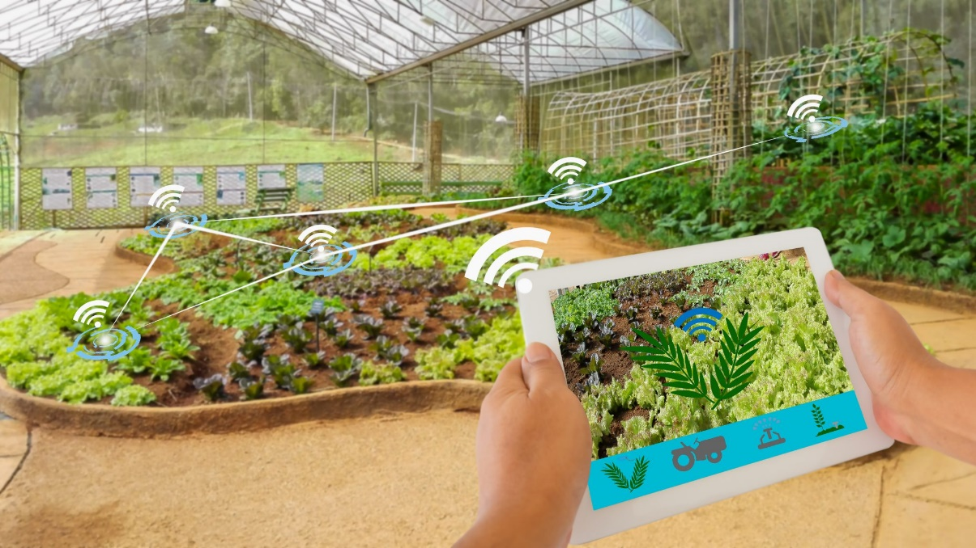
A magyar föld jövőjéért
Agrárinnovációs irányok a világban

Slide 7
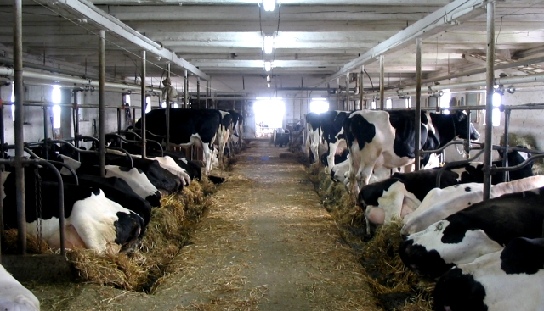
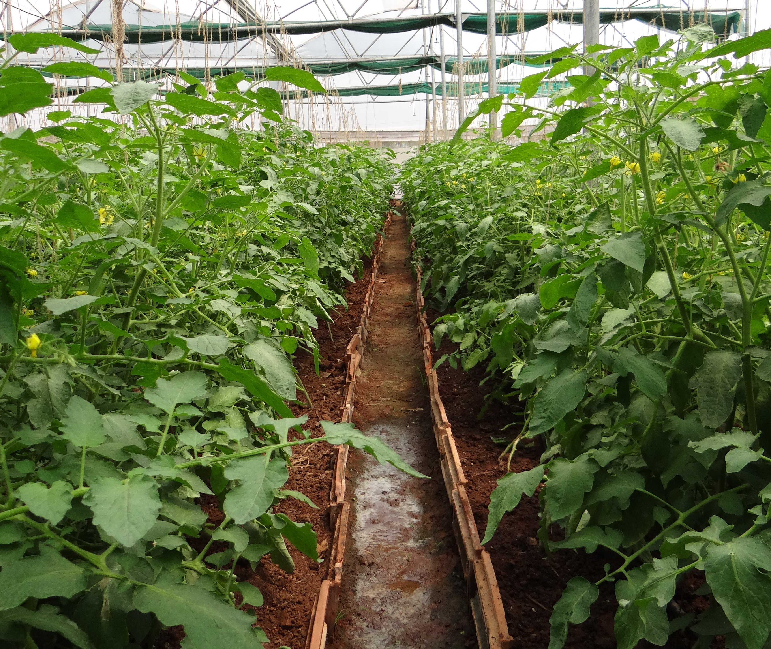
Mesterséges Intelligencia (AI)
A magyar föld jövőjéért
Mesterséges intelligencia az állattartásban.
A tejelő szarvasmarhák 24 órás megfigyelése Az M.I. algoritmusok segítségével monitoringozza egyenként az állatok mindennapi viselkedését (táplálkozással töltött órák száma, fekvéssel eltöltött órák száma, stb.).
Mesterséges intelligenciával vezérelt termesztőberendezések.
Gépi tanulás segítségével a növények igényeihez jobban illeszkedő mesterséges környezeti feltételek megteremtése.

Slide 8
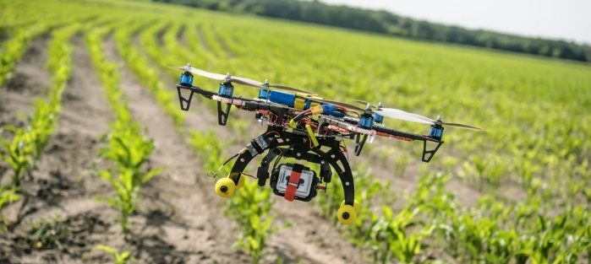
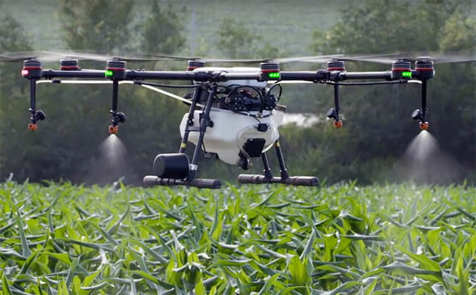
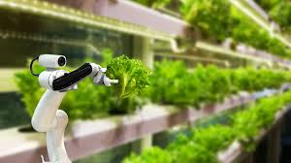
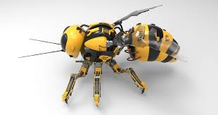
Drónok, robotok (méhek)
A magyar föld jövőjéért
Felvételezés (távérzékelés, terepi mintagyűjtés)
Agrotechnikai beavatkozás (tápanyag-kijuttatás, növényvédelem)
Betakarítás
Szállítás
Automatizálás (M.I. és IoT)
Speciális feladatok (megporzás) „Robotméhek”

Slide 9

„Blockchain”
A magyar föld jövőjéért
Az élelmiszer eredetének nyomonkövetése (alapanyag, takarmány, tartástech., stb.)
Útvonalkövetés (szállítás, tárolás, kezelés, stb.)
A nyersanyag hamisításának megakadályozása (minőségellenőrzés)
Okos szerződések (IoT)
Ennek eredményeként minden összegyűjtött adat a blokkláncban tárolt.
Ezt követően ezek az információk elérhetőek lehetnek az ügyfelek részére.
Az összes folyamat automatizált, nincs lehetőség megváltoztatni az adatokat.
Gazdaság
Időjárás (Évjárat)
Betakarítás, hozam, minőség
Termőhely
Termesztés-technológia
Post harvest

Slide 10
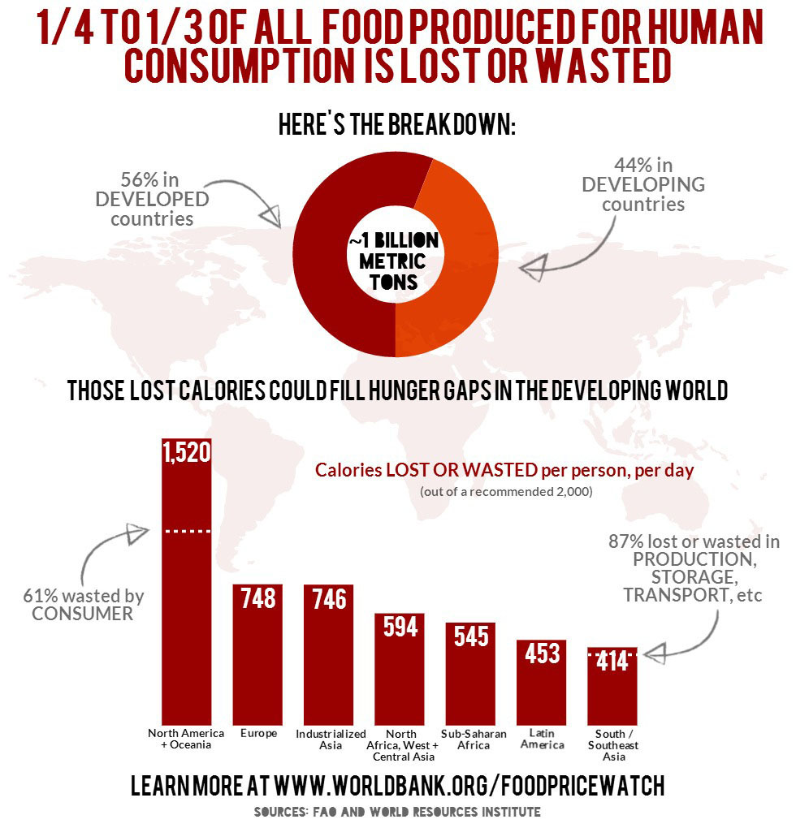
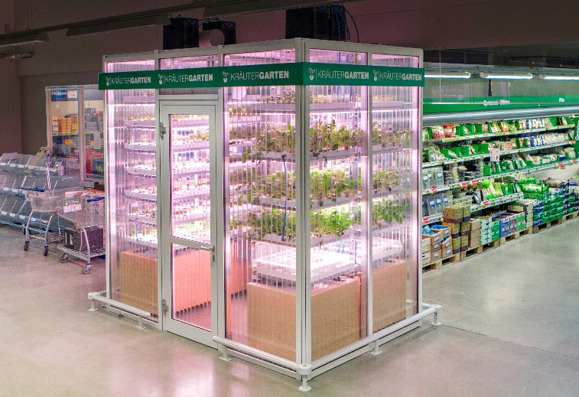
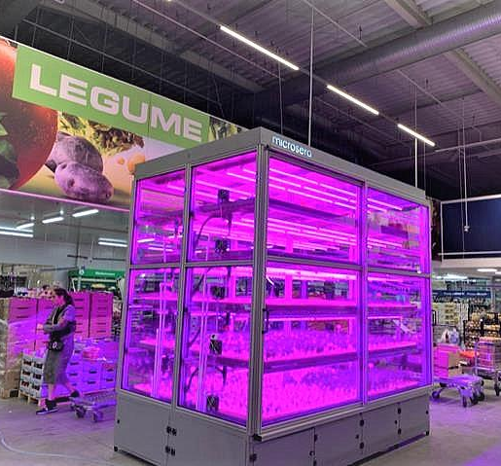
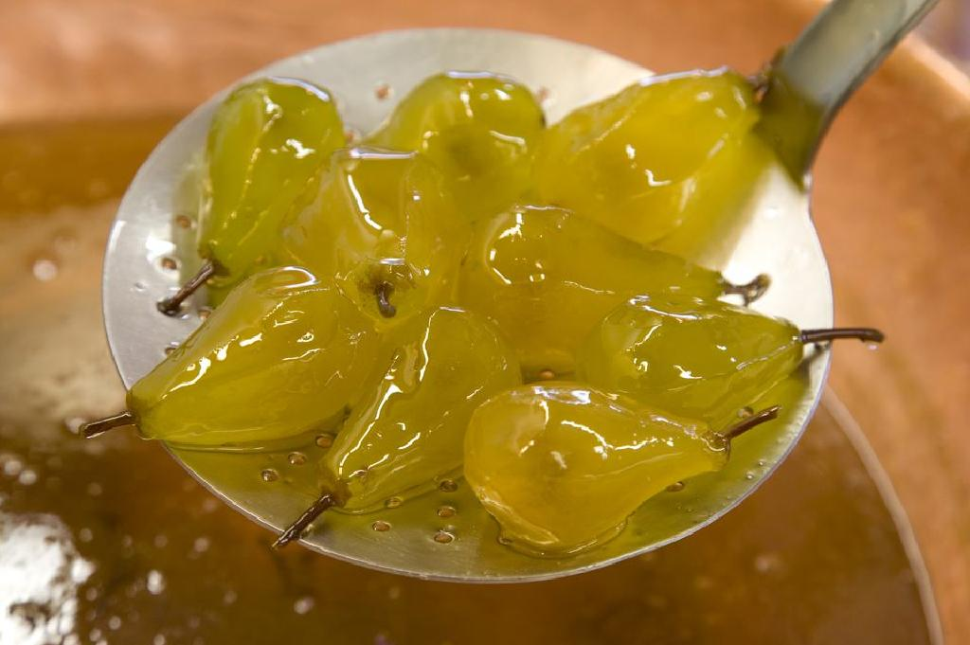
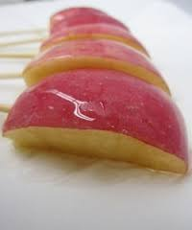
Harc az élelmiszerpazarlás ellen
A magyar föld jövőjéért
Városi gazdálkodás - Mini termesztőberendezések ,,on-site’’ az üzletekben, szupermarketekben (gombatermesztés, salátafélék, fűszernövények).
Szállítási távolságok lerövidülése.
Csökkenő élelmiszerpazarlás a termelő és a felvásárló között.
Ehető bevonatok ,,coating’’ kifejlesztése.
Zöldségek gyümölcsök pulton eltarthatósága megnövelhető.

Slide 11
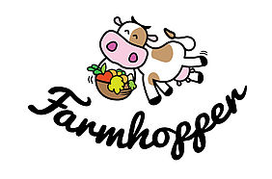
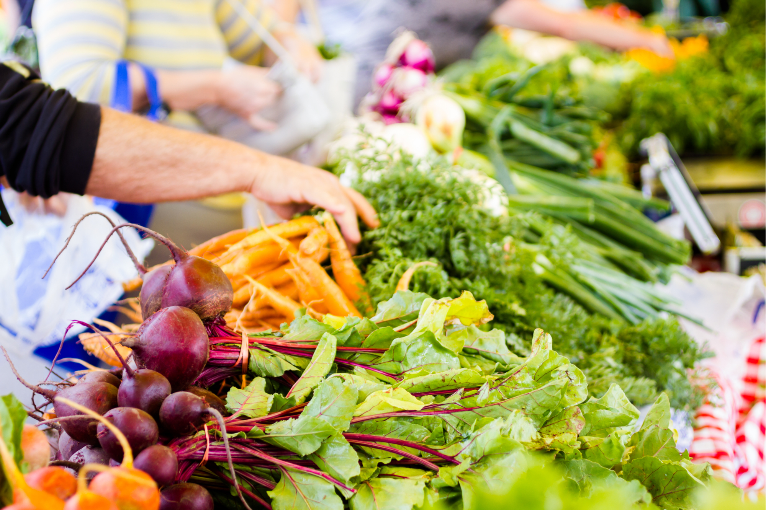

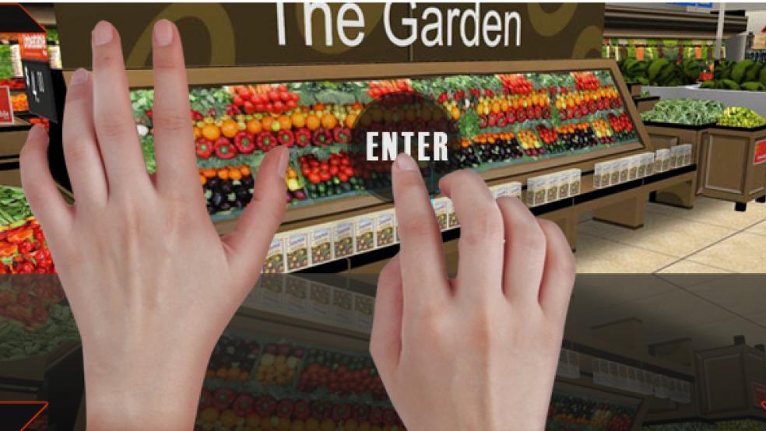
Virtuális piac -Közvetlen kapcsolat a termelő és a vásárló között
A magyar föld jövőjéért
Élelmiszer vásárlás a helyi termelőktől különböző applikációk segítségével.
A hagyományos piac tovább bővül a virtuális tér segítségével.

Slide 12
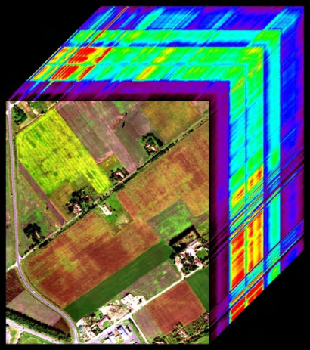
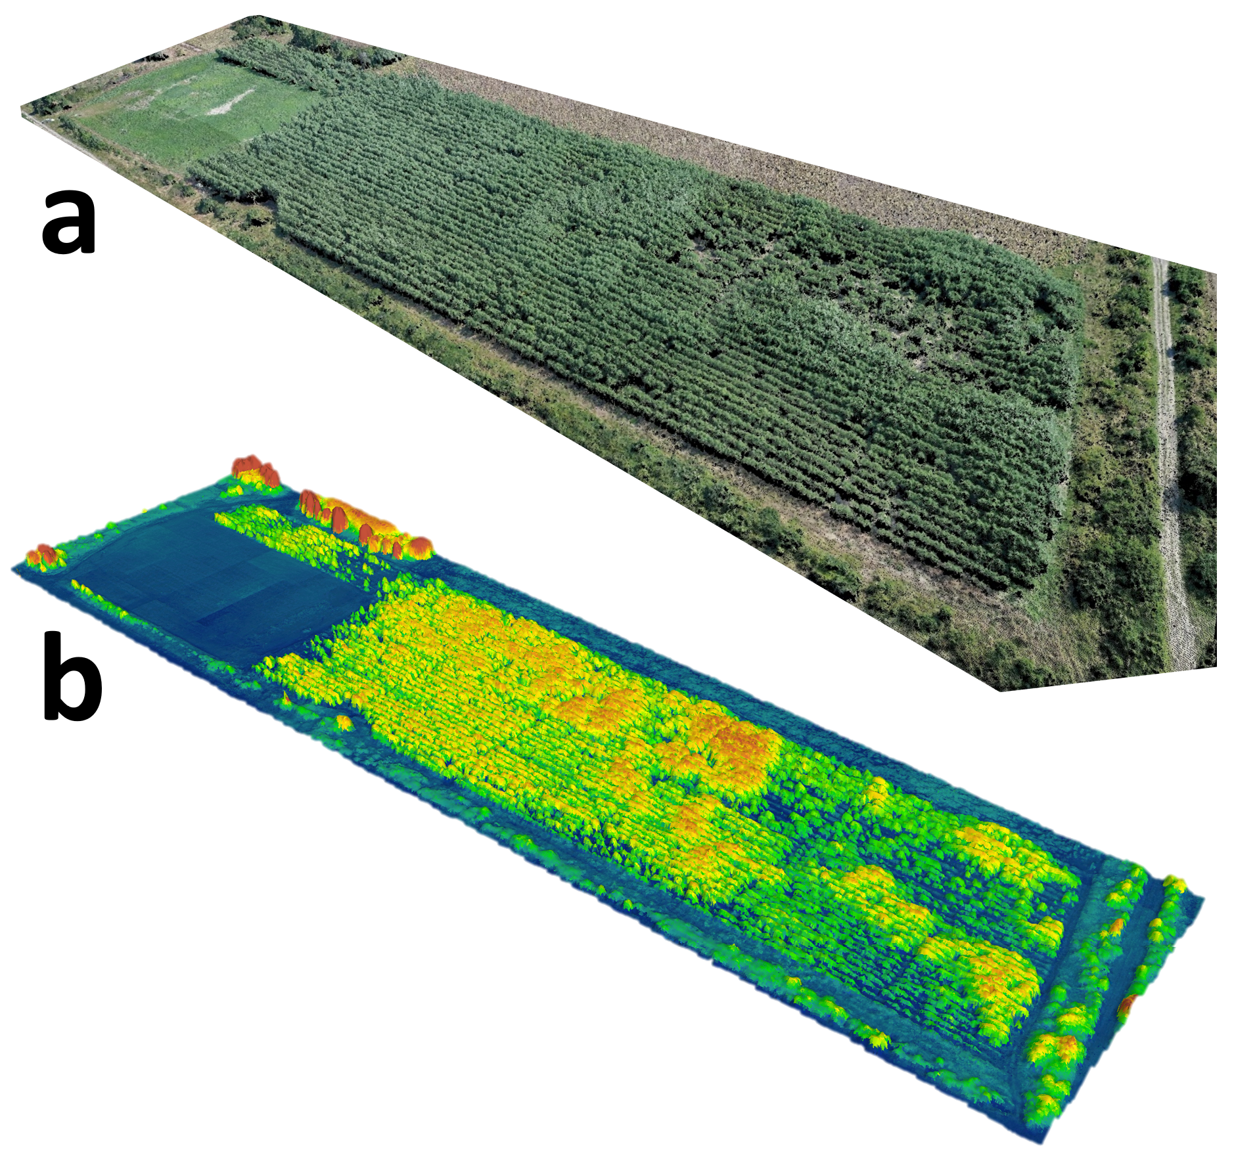
A magyar föld jövőjéért
Agrárinnovációs irányok a hazánkban

Slide 13



A magyar föld jövőjéért
AKI-SIM modell
Tesztüzemi alapú szimulációs modell, amely az agrárpolitikai döntéshozóknak nyújt támogatást.
Agrárgazdasági Kutatóintézet (NAIK AKI)
Fúziós proteinek
Manno-oligoszacharid prebiotikum előállítására alkalmas enzimkonstrukció
Agrár-környezettudományi Kutatóintézet (NAIK AKK)
MangField fajtaazonosítás
Mangalica termékek azonosítása „field-test” eljárással
Állattenyésztési, Takarmányozási és Húsipari Kutatóintézet
(NAIK ÁTHK)

Slide 14



A magyar föld jövőjéért
Mikrohullámú vákuumszárítás
Különböző technológiák előnyös tulajdonságait egyesíti
Élelmiszer-tudományi Kutatóintézet (NAIK ÉKI)
SiteViewer
Erdészeti döntéstámogató eszköz, okostérképekkel segíti a gazdákat
Erdészeti Tudományos Intézet (NAIK ERTI)
BD6 dió és „Olibell” meggy
Legújabb, nemzetközi növényfajta oltalomra bejelentett fajtajelöltek
Gyümölcs- és Dísznövény-termesztési Kutatóintézet
(NAIK GYDKI)

Slide 15



A magyar föld jövőjéért
Süllőtenyésztés
Új halfajok termelése intenzív rendszerekben
Halászati Kutatóintézet
(NAIK HAKI)
Mézvizsgálat
Méz antibiotiokum-tartalmának detektálása
Mezőgazdasági Biotechnológiai Kutatóintézet (NAIK MBK)
Ammónia Gáz Emissziós Modell Sertéságazat (AGEM-S)
Ammóniakibocsátás és telepi nitrogén áramlás becslése
Mezőgazdasági Gépesítési Intézet
(NAIK MGI)

Slide 16



A magyar föld jövőjéért
Alternatív fehérjenövények
Csillagfürt, lóbab, csicseriborsó, szegletes lednek termesztés-
technológiájának fejlesztése
Növénytermesztési Önálló
Kutatási Osztály (NAIK NÖKO)
Öntözésfejlesztés és rizskutatás
Mg-i eredetű elfolyóvizek öntözéses hasznosítása; víztakarékos rizstermesztés
Öntözési és Vízgazdálkodási Kutatóintézet (NAIK ÖVKI)
Nyomás alatti vörösbor-erjesztés
Szénsav visszatartása és túlnyomássá alakítása
Szőlészeti és Borászati Kutatóintézet (NAIK SZBKI)

Slide 17



A magyar föld jövőjéért
Paprika és paradicsom nemesítés
Fajtanemesítés és termesztéstechnológia fejlesztés
Zöldségtermesztési Önálló Kutatási Osztály (NAIK ZÖKO)
Szántóföldi növénynemesítés
Kalászos gabonák, kukorica, napraforgó, őszi káposztarepce, szója és cirok nemesítés
Gabonakutató Nonprofit
Közhasznú Kft. (GK Szeged Kft.)
Gyümölcs szaporítóanyag- előállítás
Jelenleg 19 faj és 290 fajta szaporítóanyagának előállítása
Magyar Kertészeti Szaporítóanyag Nonprofit Kft. (MKSZN Kft.)

Slide 18


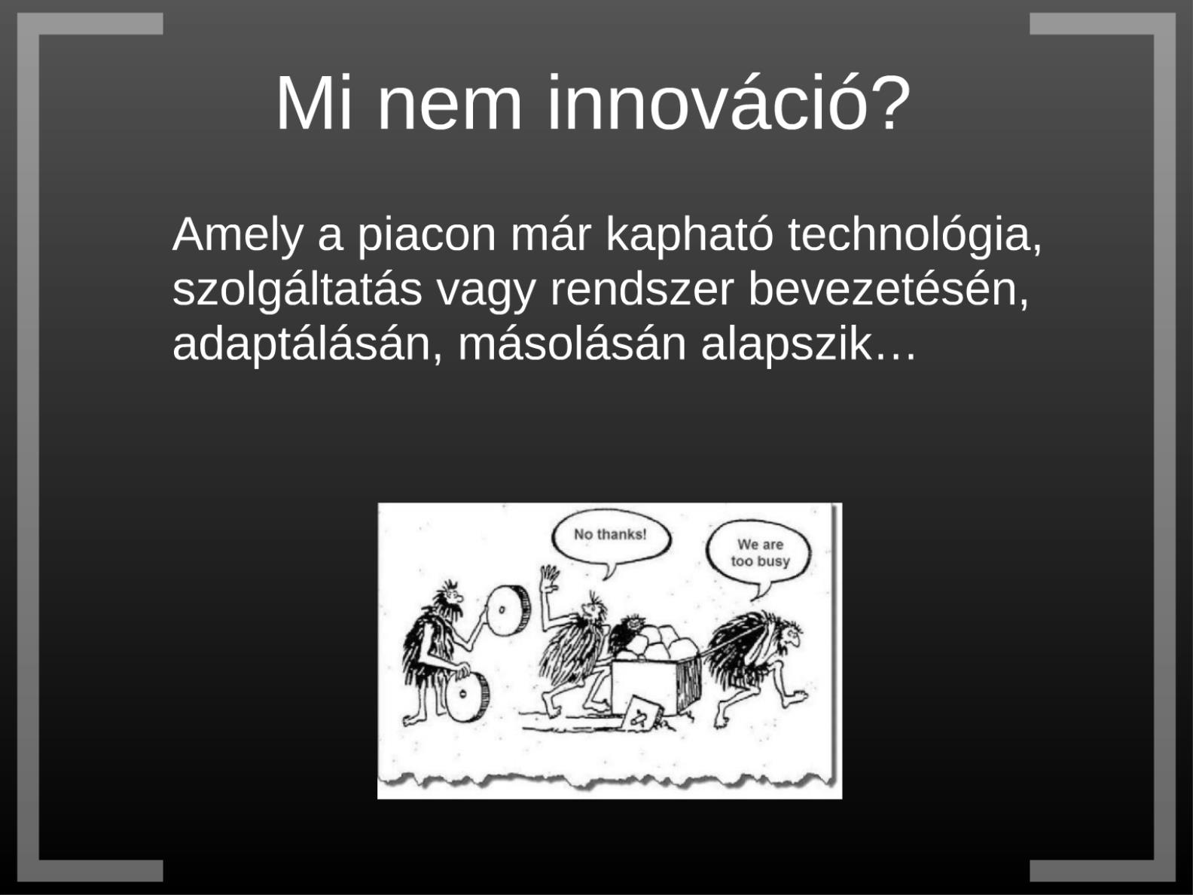
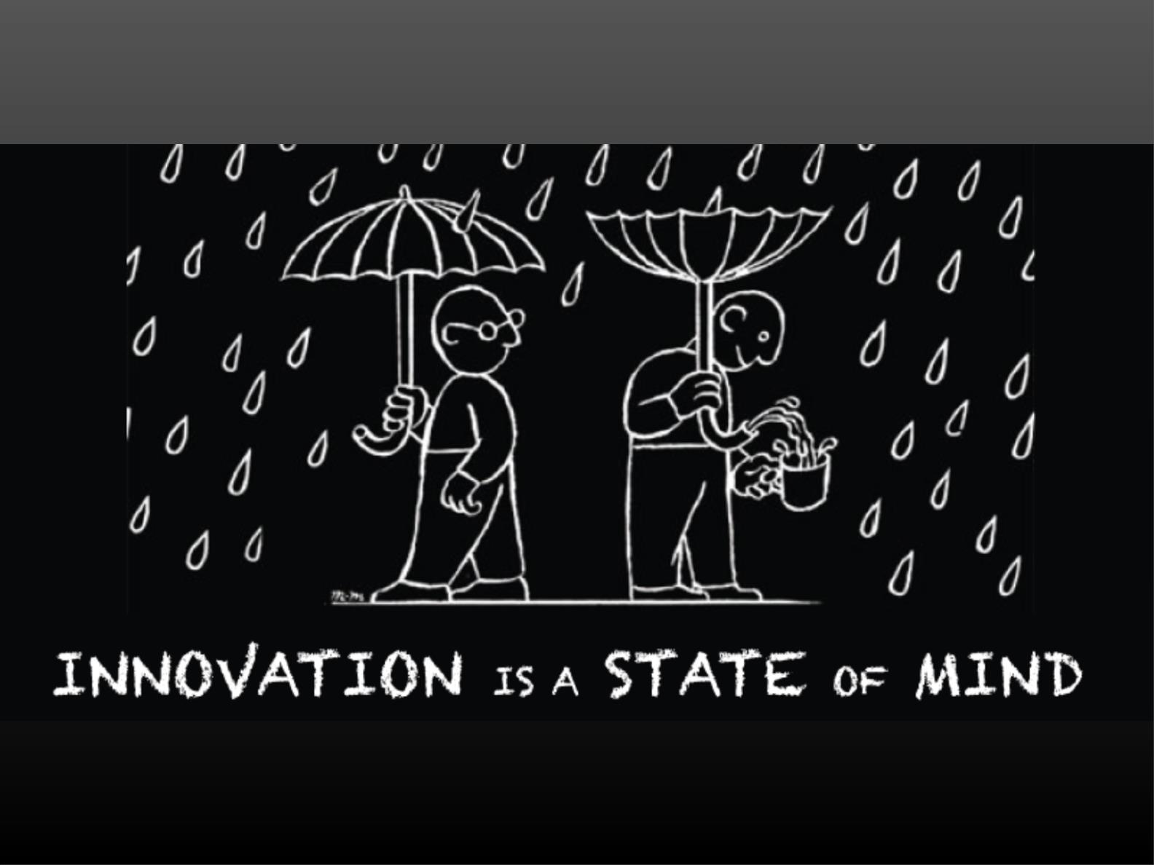
A magyar föld jövőjéért
Hideg mikroszűrés
Kazeinben gazdag koncentrátum jobb mikrobiológiai tulajdonságokkal, gazdaságosabb
Magyar Tejgazdasági Kísérleti
Intézet Kft. (MTKI Kft.)
Cassius F1 csemegeuborka
Magas termőképesség, nagyon jó termésminőség és kiváló stressz-tolerancia
Zöldségtermesztési Kutató
Intézet Zrt. (ZKI Zrt.)
PRODUCING
MORE AND BETTER
WITH LESS!

Slide 19


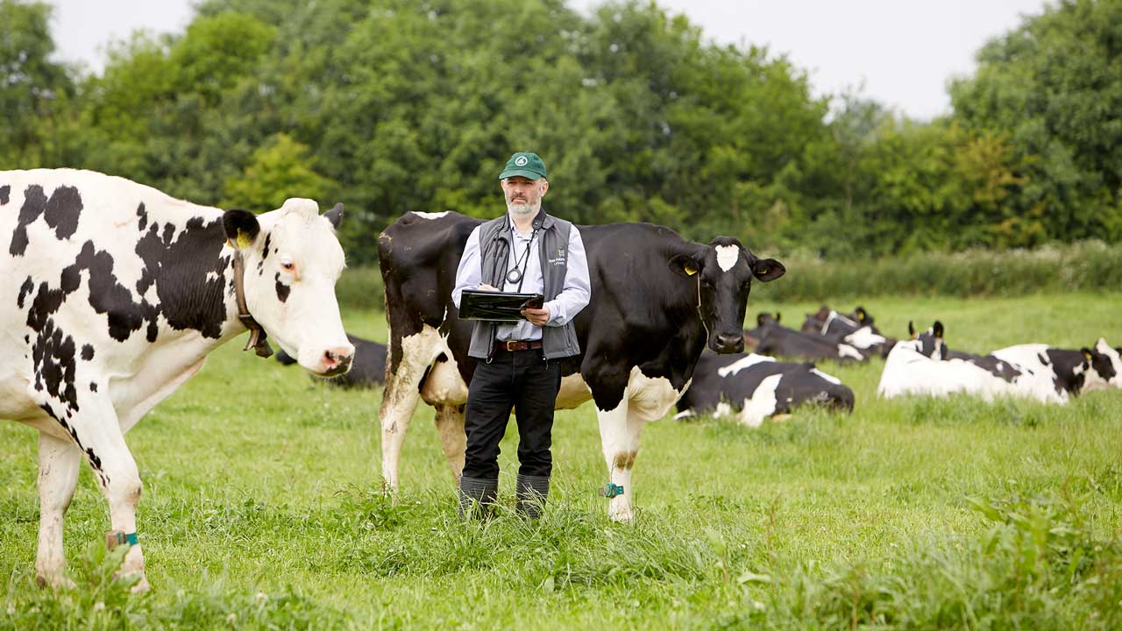
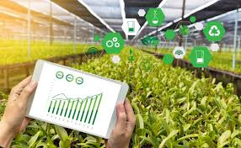
A magyar föld jövőjéért
Köszönöm megtisztelő figyelmüket!

